Slide 1
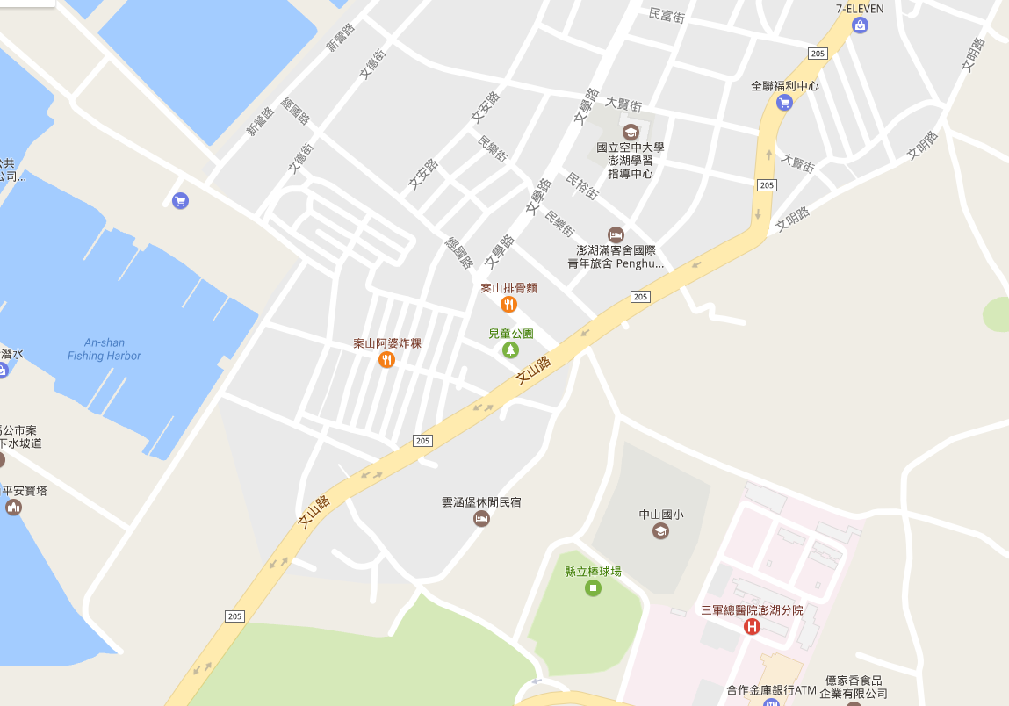



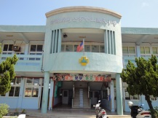



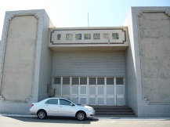
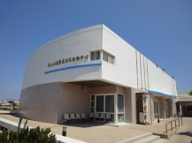
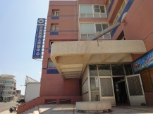
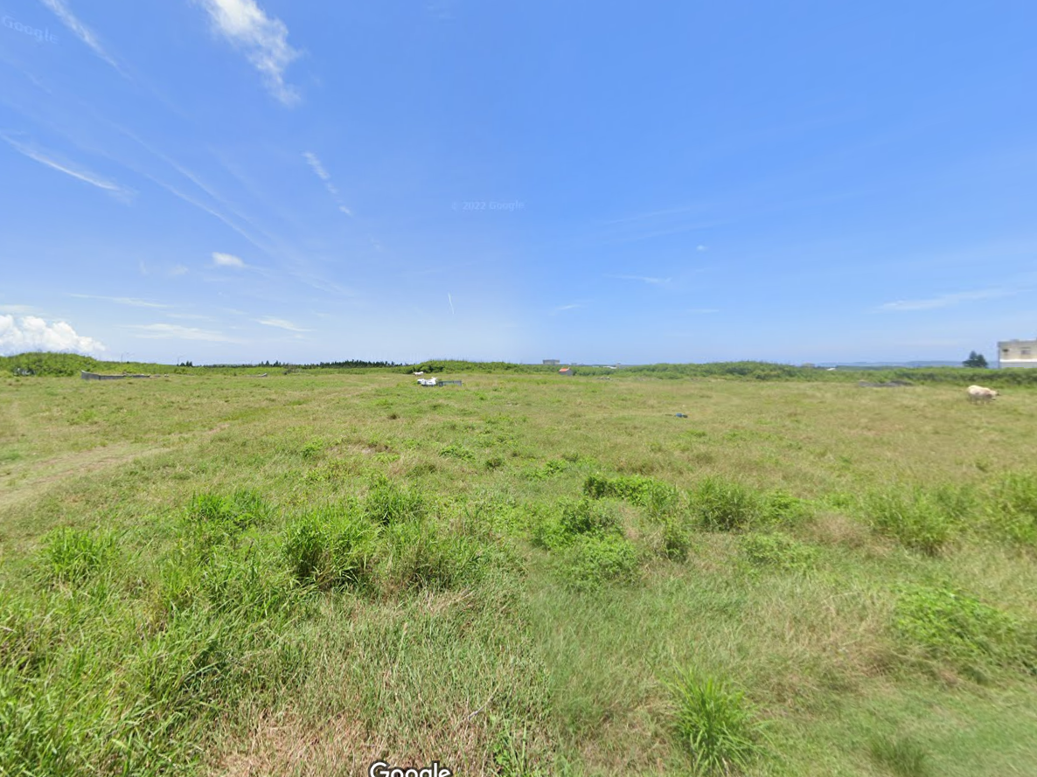





澎湖縣馬公市案山里簡易疏散避難圖
防 災 資 訊 表
案山里基本資料
總人口數：2047人
災害通報單位(人員)
1.澎湖縣災害應變中心 電話:06-9277619 2.馬公市災害應變中心 電話:06-9272173 3.案山里里長:薛清宗 電話:0933-359-411 電話:06-9212345 4.文澳派出所 電話:06-9214622 5.馬公消防分隊 電話:06-9272137
避難原則
水災:遠離低窪地區或前往避難收容場所。 地震:前往開放空間或避難收容場所。 海嘯:遠離沿海低窪地區，前往就近高地避難。
避難收容處所
地點:中山國小 適合災害類別:水災、地震、海嘯 樓層:1層樓 面積:437平方公尺 臨時收容:108人 中長期收容:70人 地址:馬公市案山里25-6號 電話:06-9211342
地點:澎湖縣中山棒球場 適合災害類別:水災、地震、海嘯 面積:1600平方公尺 臨時收容:400人 中長期收容:265 電話:06-9272803
地點:案山社區暨農漁民活動中心 適合災害類別:水災、地震 樓層:挑高1層樓 面積:220平方公尺 臨時收容:55人 中長期收容:35人 地址:馬公市案山里51-20號 電話:06-9212700
馬公市公所112年03月製作
勞工育樂中心
(水災、地震、海嘯)
案山船公園
案山里
案山社區暨農漁民活動中心
(水災、地震)
中山國小
(水災、地震、海嘯)
澎湖縣中山棒球場周邊高地
(海嘯)
澎湖縣中山棒球場
(水災、地震、海嘯)
三軍總醫院澎湖分院
地點:勞工育樂中心 適合災害類別:水災、地震、海嘯 樓層:5層樓 面積:2560平方公尺 臨時容納:640人 中長期收容:425人 地址:馬公市案山里大賢街160號 電話:06-9274400 |  | 地點:澎湖縣中山棒球場周邊高地 適合災害類別:海嘯 面積:2000平方公尺 臨時收容:500人 |  | 圖 例 | 標示 | 設施
 |  |  |  |  | 疏散避難方向 | 室內避難收容處所 | 公園 | 醫療單位
 |  |  |  |  | 易淹水地區 | 室外避難處所 | 警察單位
 |  |  |  |  | 持續觀察地區 | 直升機起降點 | 消防單位

